Slide 1
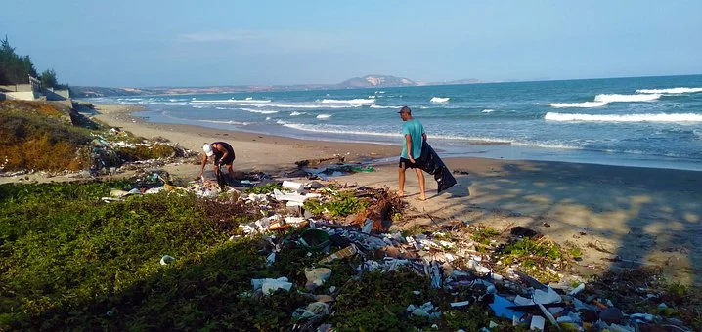
La vida submarina
Notes:
https://pixabay.com/de/photos/verschmutzung-papierkorb-m%C3%BCll-ozean-4855498/

Slide 4
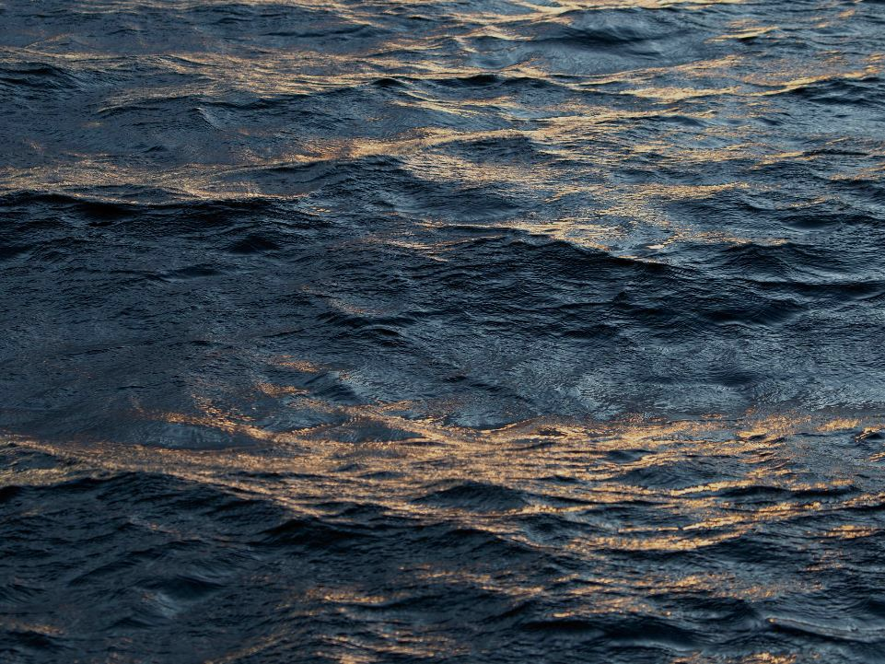
1
¡Los océanos y los mares ocupan más de dos tercios de la superficie del planeta!
Cada año,
8 MILLONES DE TONELADAS de plástico se tiran en los océanos.
What can you understand?
https://www.youtube.com/watch?v=jxNmxNNyAl0
Notes:
Image from https://www.pexels.com/photo/landscape-photograph-of-body-of-water-1001682/

Slide 5
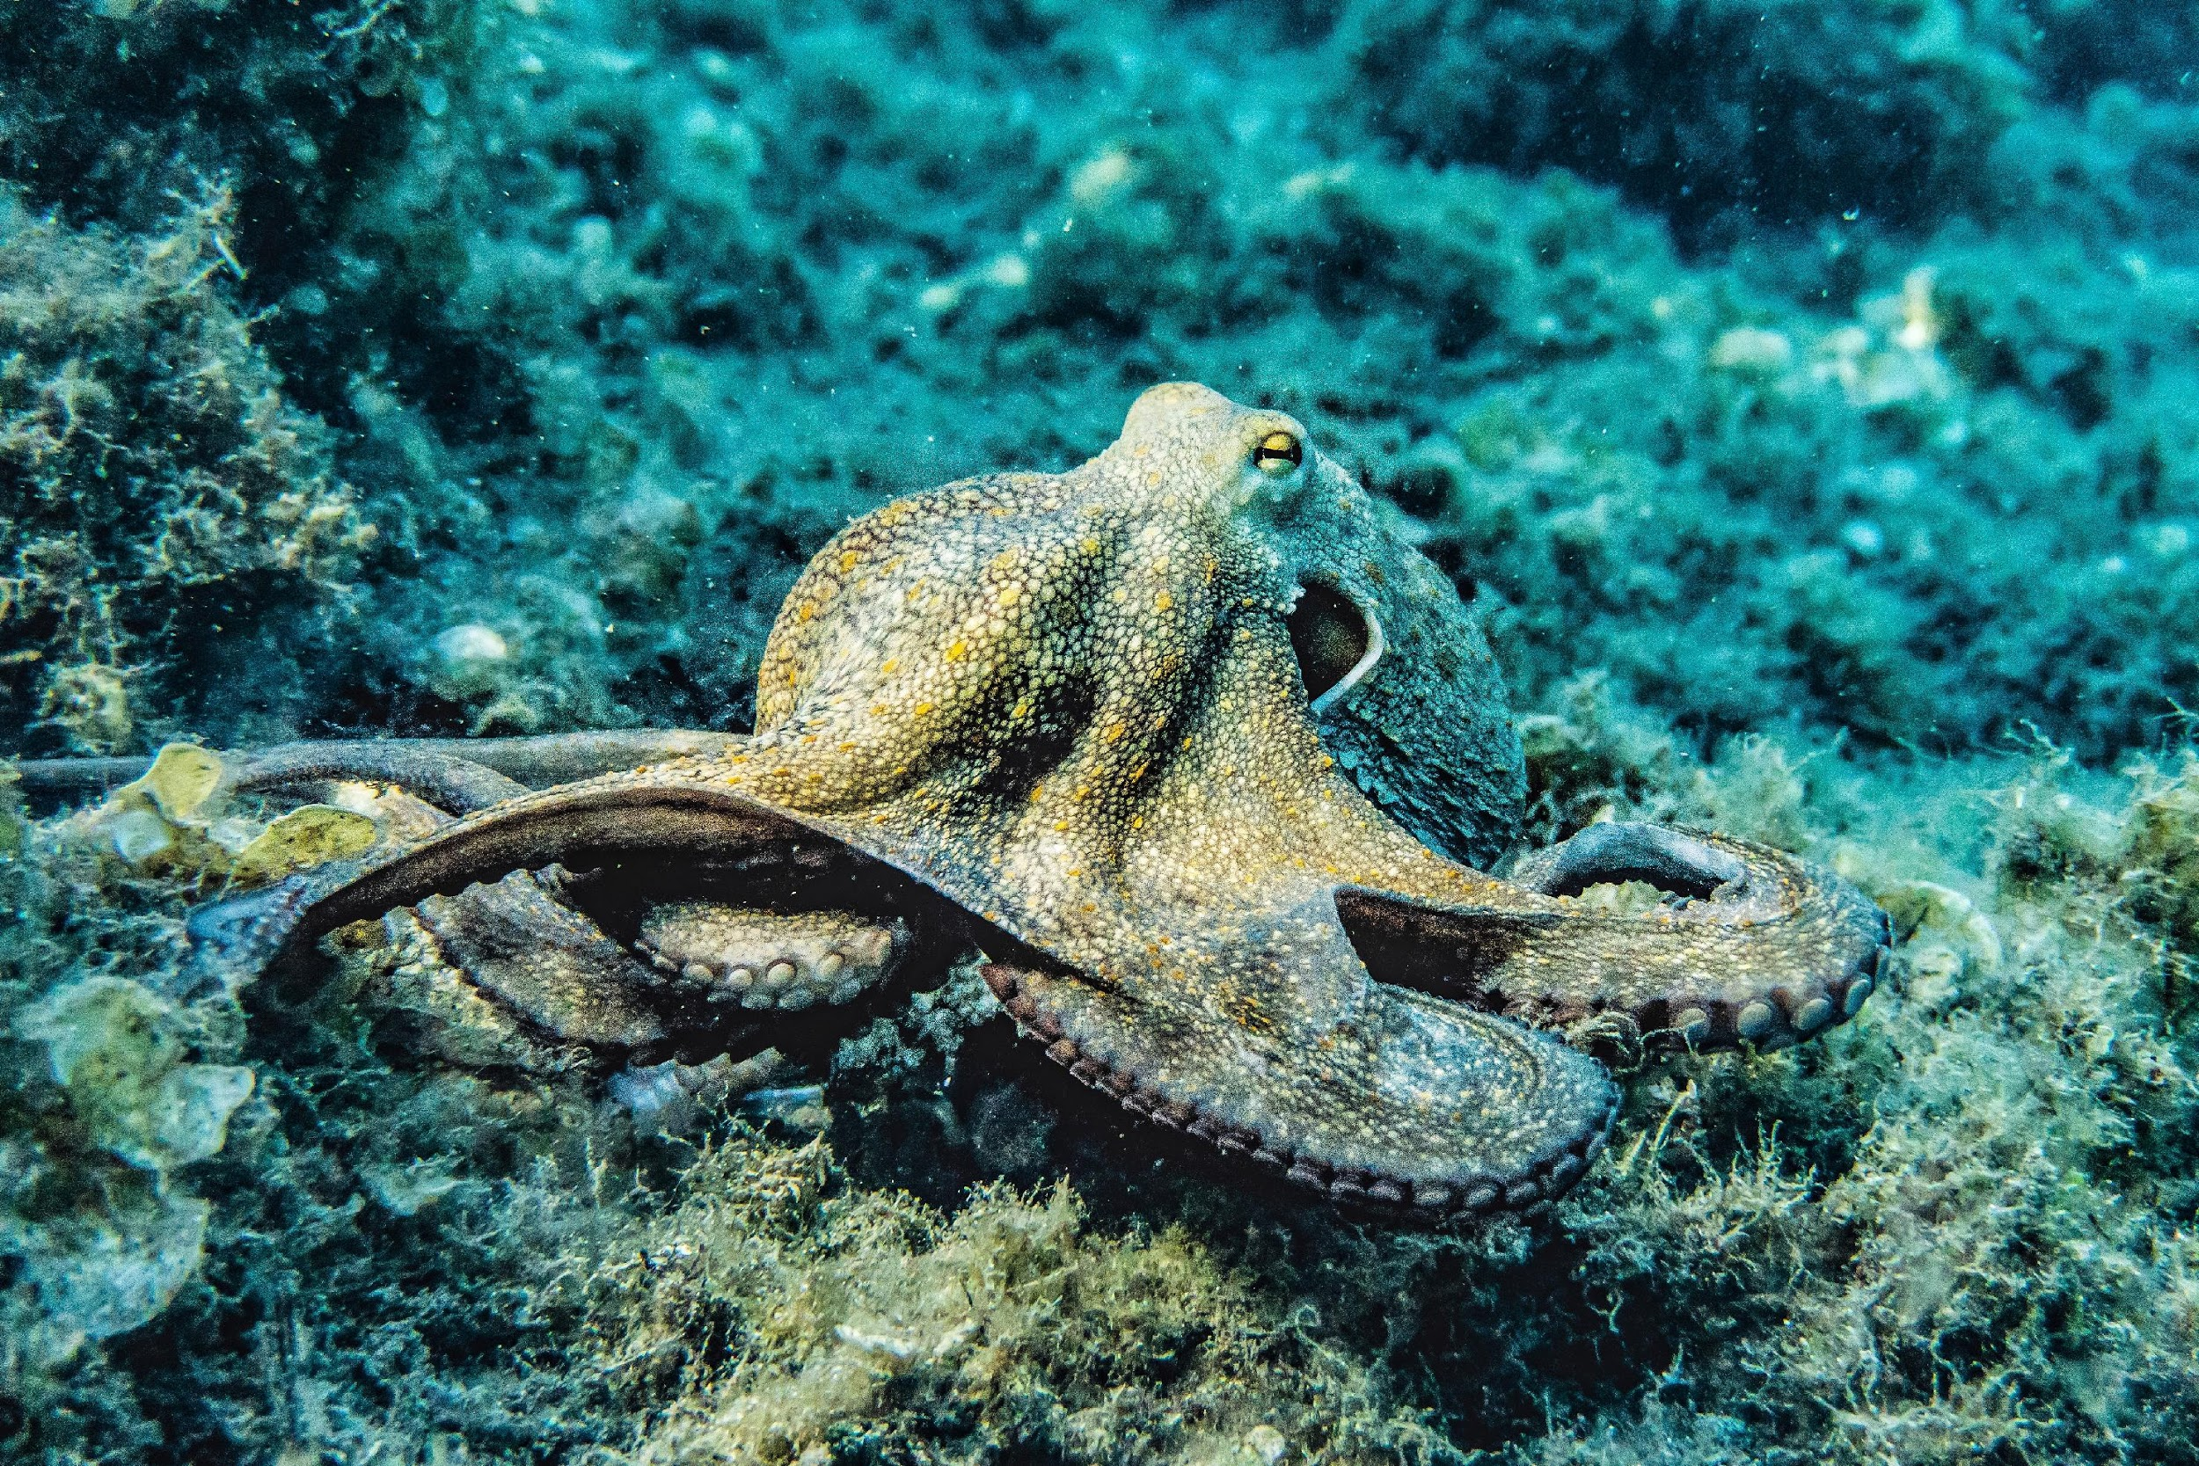
2
DÍA MUNDIAL DE LA VIDA SILVESTRE
3 DE MARZO #WWD
Vida acuática
para las personas y el planeta
What happens every year on the 3rd March?
Notes:
Image from: https://www.pexels.com/photo/selective-focus-photography-of-octopus-3046629/?utm_content=attributionCopyText&utm_medium=referral&utm_source=pexels

Slide 6
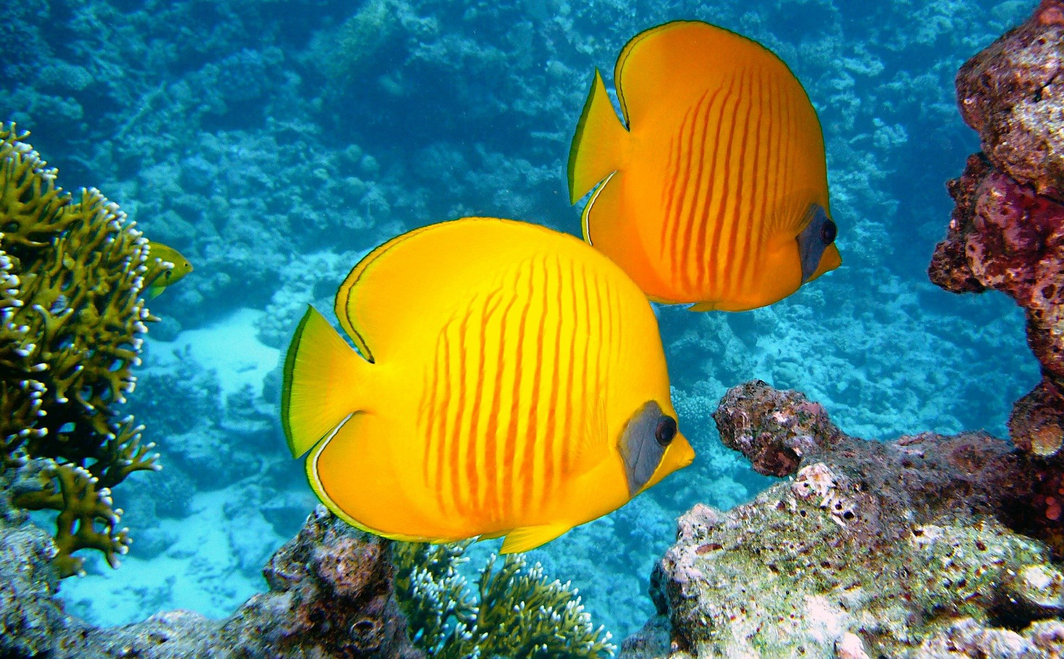
3
Vida acuática: para las personas y el planeta
Las poblaciones de peces parecen inagotables.
No se equivoque, más del 30% sufren sobrepesca.
Garantizar el sostenimiento de la vida en la tierra
#WWD
What does the 30% figure relate to?
Notes:
Image from: https://pixabay.com/?utm_source=link-attribution&amp;utm_medium=referral&amp;utm_campaign=image&amp;utm_content=215133

Slide 7
Extracto del video: Isla de basura del Pacífico
“La enorme isla de basura que flota en el océano Pacífico se hace cada vez más grande. Ya supera los 1,7 millones de kilómetros cuadrados y nada parece detener su expansión. En esta gigantesca isla flotante, no hay tierra, ni vida; solo escombros y deshechos. Contiene cerca de 80,000 toneladas de plástico, en su mayoría son redes de pescar y envases. Desde hace años estos residuos están causando la muerte de aves y mamíferos.”
Notes:
https://www.youtube.com/watch?v=Yd5RNwmLQ8w
“The huge garbage island that floats in the Pacific Ocean is getting bigger and bigger. It already exceeds 1.7 million square kilometers and nothing seems to stop its expansion. On this gigantic floating island, there is no land, no life; just rubble and debris. It contains about 80,000 tons of plastic, the majority of which are fishing nets and containers. For years these residues have been causing the death of birds and mammals. "

Slide 8
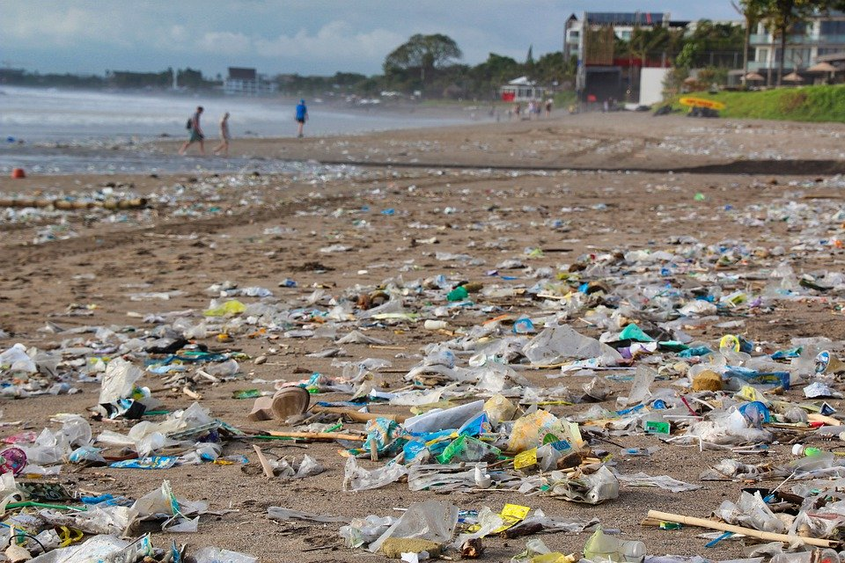
Notes:
https://pixabay.com/photos/garbage-environment-beach-pollution-4634114/

Slide 9
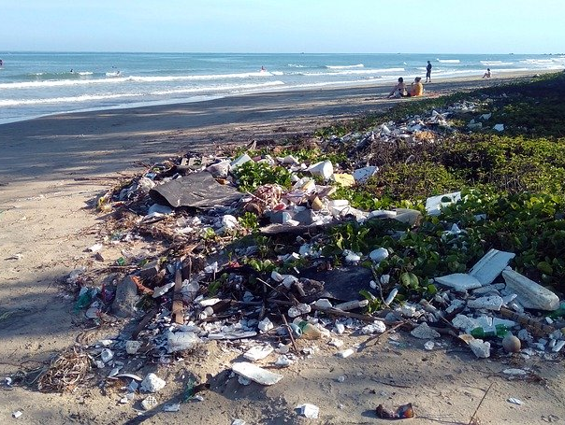
Notes:
https://pixabay.com/photos/pollution-trash-garbage-ocean-4855507/

Slide 10
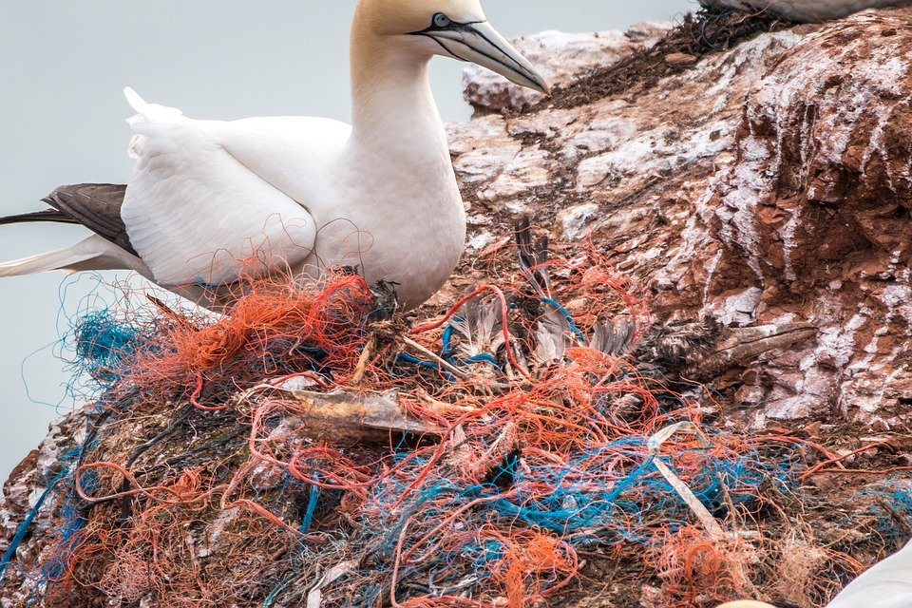
Notes:
https://pixabay.com/photos/dead-bird-safety-net-spirit-network-3289550/

Slide 11
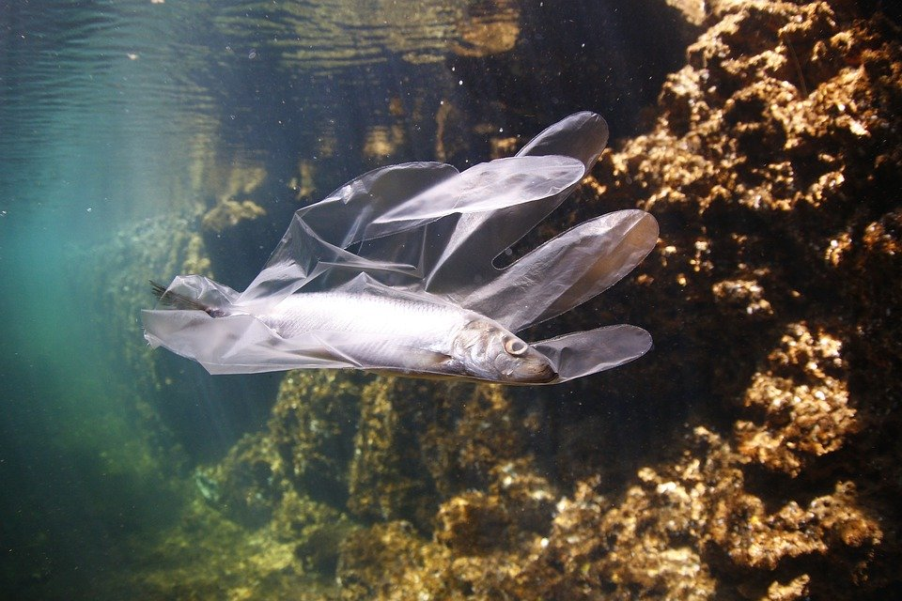
Notes:
https://pixabay.com/photos/plastic-fish-recycling-trash-4234205/

Slide 12
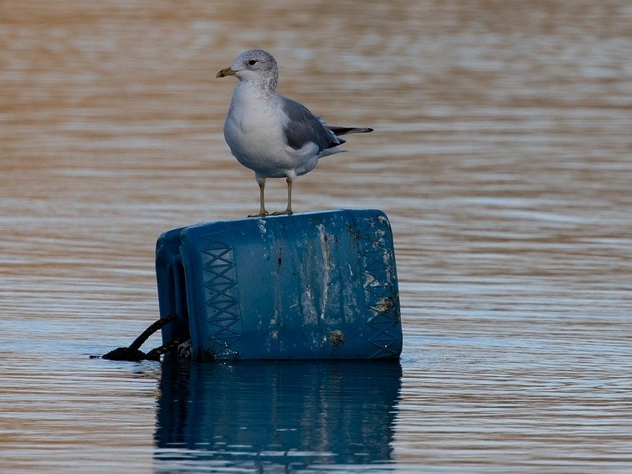
Notes:
https://pixabay.com/photos/seagull-sea-bird-fishing-bird-lake-4711081/

Slide 13
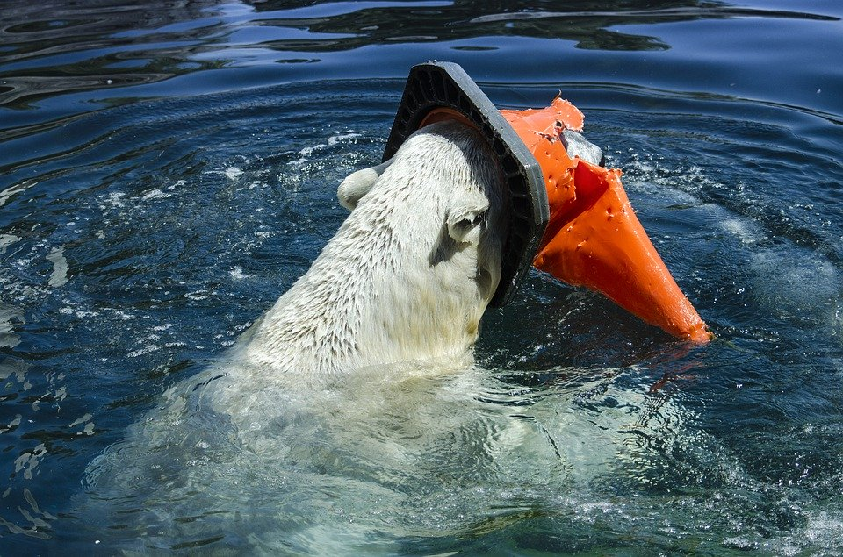
Notes:
https://pixabay.com/photos/waters-swim-sea-nature-ocean-play-3065288/

Slide 14
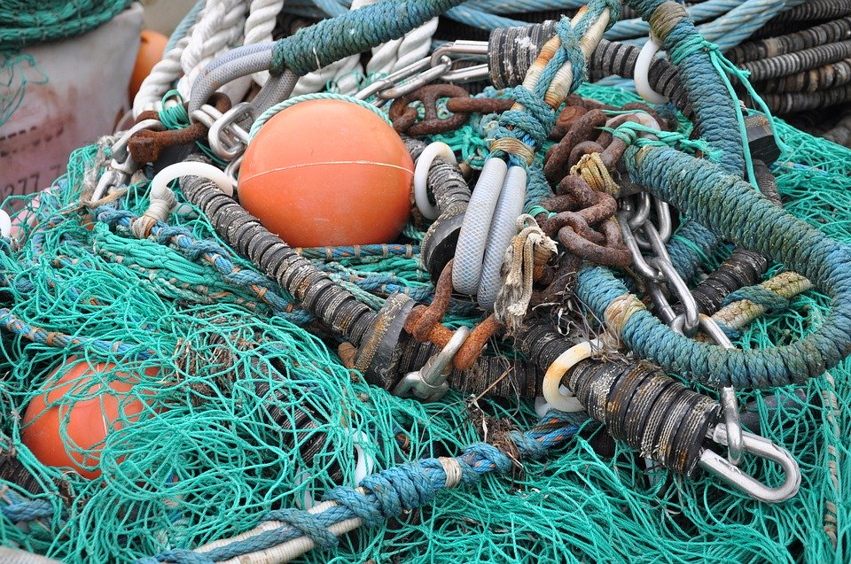
Notes:
https://pixabay.com/photos/fishing-nets-networks-fishing-sea-4285702/

Slide 15
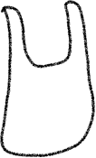
Pon el vocabulario en el orden correcto:
Las tapas de plástico
Las pajitas (o pitillos)
Los paquetes plásticos por ejemplo los paquetes de las patatas fritas
Las botellas de plástico
Las bolsas de plástico
Los desperdicios en los océanos. Los cinco primeros:
Current facts and figures about plastic pollution in the ocean
1 Label these items correctly in Spanish
2 Research the current facts and figures
3 Find out about alternatives
Notes:
Image created by Leeds DEC

Slide 17
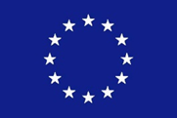
World Class Teaching project has been funded with support from the European Commission. The contents of these actions are the sole responsibility of the contractor and can in no way be taken to reflect the views of the European Union.

